Slide 2
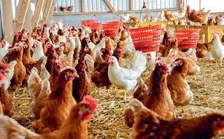
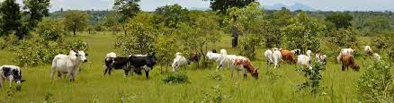
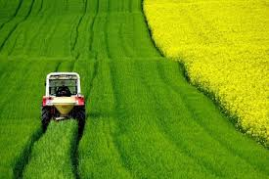
Chapitre III: Production animale et végétale

Slide 3
La production agricole doit fournir les aliments nécessaires à un nombre croissant d’êtres humains
L'homme élève des animaux et cultive des végétaux pour se procurer des aliments, dont ils apportent à l'organisme : des lipides (matières grasses), des glucides (sucres rapides et sucres lents), des protides, des vitamines, de l'eau et des sels minéraux.

Slide 4

Les rendements de la production animale et végétale sont devenus de plus en plus faibles. Ce qui déstabilise les conditions de vie. Trouver des moyens permettant d’améliorer les rendements de la production animale et végétale s’impose comme une nécessité vitale tout en respectant l'environnement et la santé.
Comment fournir une alimentation convenable à l’ensemble de la population mondiale tout en préservant l’environnement et la santé humaine ?

Slide 5
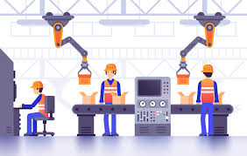
Définitions
  Production et productivité :
La production est l'action d'un sujet qui transforme une matière première pour faire exister un nouvel objet.
La productivité est le rapport entre une production de biens ou de services et les moyens qui ont été nécessaires pour sa réalisation (humains, énergie, machines, matières premières, etc.).
D’une façon générale, on définit la productivité, comme le rapport entre la production et l'ensemble ou une partie des ressources mises en œuvre pour la réaliser. La production représente la quantité de biens et services produits.

Slide 6
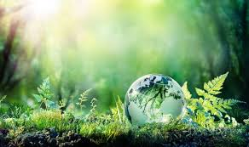
Ecosystème et Agrosystème
Un écosystème est constitué de l’association d’un biotope (le milieu avec ses caractéristiques physico-chimique : pH, température, humidité …) et d’une biocénose (l’ensemble des êtres vivants peuplant un milieu et interagissant entre eux).
Toute perturbation d'un écosystème devra être compensé par celui-ci et il mettra du temps à s'équilibrer à nouveau, il est par conséquent difficile de mesurer l'impact d'une action sur un écosystème (introduction d'une nouvelle espèce par exemple) et nécessaire de veiller à ne pas modifier les écosystèmes.

Slide 7
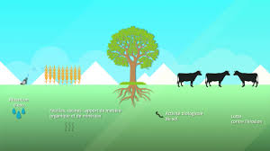
Un agrosystème est un écosystème modifié (à la fois le biotope et la biocénose) et contrôlé par l’homme à des fins agricoles.

Slide 8
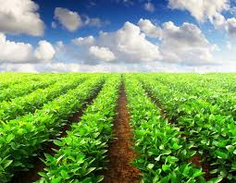
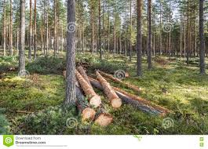
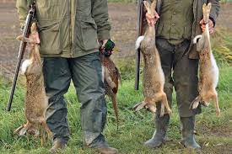
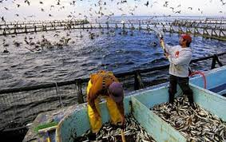
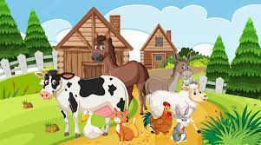
L’économie agricole est définie comme le secteur d'activité dont la fonction est de produire un revenu financier à partir de l’exploitation de:
la terre (culture),
la forêt (sylviculture),
l'animal sauvage (chasse)
de la mer, des lacs et des rivières (aquaculture, pêche)
l'animal de ferme (élevage)

Slide 9

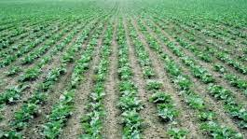
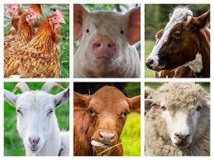
Production agricole
Parmi les agrosystèmes, on différencie les agrosystèmes de type culture aux agrosystèmes de type élevage:

Slide 10
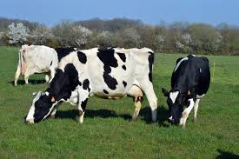
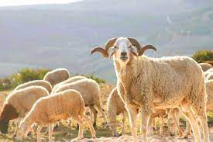
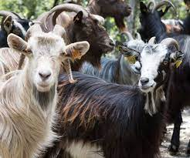
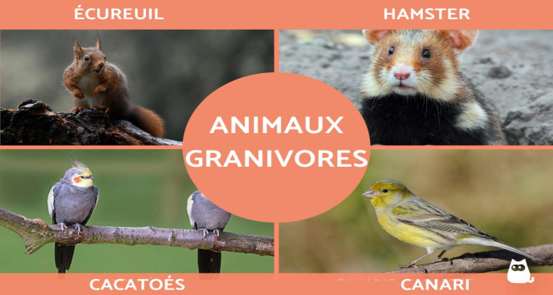
L'élevage, ou production animale, est l'ensemble des techniques relatives à l'élevage des animaux et dont sont issus divers produits propres à la consommation directe (viande, poisson) ou pour leurs produits secondaires (lait, oeuf, laine, miel, soie, etc).
Exemples d'élevage
Bovins
(Vaches)
Ovins
(moutons)
Caprins
(chèvres)
granivores

Slide 11
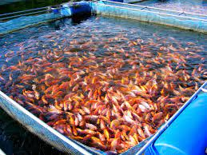
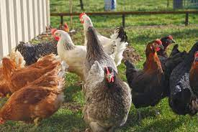
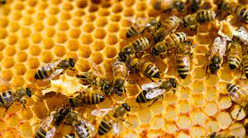
Selon les animaux élevés, l'activité d'élevage prend différents noms:
aviculture
oiseaux
(poules, dindes, canards...),
aquaculture
animaux aquatiques (poissons en pisciculture, coquillages en ostréiculture, crustacés...).
apiculture
abeilles
agriculture animaux de pâturage (bovins, ovins...)

Slide 12
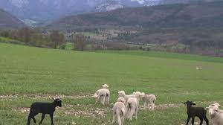
Impacts d’élevage
L’élevage extensif consiste à utiliser beaucoup d’espace pour les animaux. Ces dernières vont-elles-mêmes à la recherche de l’alimentation qu’elles trouvent difficilement et en petite quantité. Encore appelé élevage traditionnel ; ses problèmes sont : animaux mal nourries, mal soignées et vendues vieilles. ce type d'élevage est peu rentable.

Slide 13
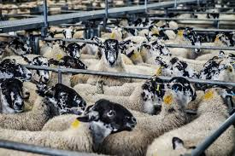
L’élevage intensif consiste à mettre les animaux dans un enclos et à les engraisser sur place en leur donnant les soins nécessaires. Ce type d’élevage demande plus de travaux et de moyens financiers mais il est rentable.

Slide 14
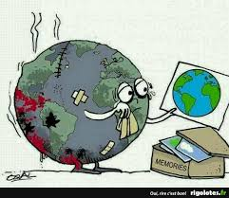
Impacts environnementaux
consommation d'eau et d'énergie
risque de dégradation de la qualité de l'eau
substitution des forêts par des prairies ou des prairies par des cultures annuelles
une réduction de la biodiversité et une production de gaz à effet de serre
augmentation du taux de la polluants
La surexploitation des espèces sauvages par la pêche
l'épuisement mondial des espèces et des ressources.

Slide 15
Impacts sur la santé
Des risques liés à la santé publique à cause de maladies susceptibles d’infecter l’humain ou d’autres animaux (zoonoses).
L’utilisation généralisée des antibiotiques dans les élevages industriels pour traiter ou éradiquer les épidémies liées aux conditions d’élevage et pour accélérer la croissance des animaux a entraîné l’apparition de bactéries résistantes à des antibiotiques nécessaires pour soigner des maladies humaines.

Slide 16
Impacts socio-économiques
Le secteur de l’élevage représente 40% de la valeur mondiale de la production agricole et renforce les moyens d’existence et la sécurité alimentaire de près de 1,3 milliard d’individus.
Il fait partie des secteurs agricoles qui enregistrent la croissance économique la plus rapide.
La croissance et la transformation des systèmes de production animale peuvent contribuer au développement agricole, à la réduction de la pauvreté et à l’amélioration de la sécurité alimentaire.

Slide 17
La possibilité de stimuler la production laitière des bovins ou la production de viande par l'usage d'additifs alimentaires ou l'utilisation d'hormones de croissance,
possibilité de cloner des animaux ou de les modifier par génie génétique sont à l'origine de questions sociétales nouvelles, et parfois à l'origine de conflits commerciaux actuellement.
À titre d'exemple, des laboratoires ont réussi à produire par génie génétique des hormones de synthèse (ex somatotropine bovine recombinée) dont les effets de perturbateur endocrinien sur la santé des consommateurs sont discutés.
L'usage de farines animales dans l'alimentation d'herbivores a été à l'origine de la diffusion d'un prion pathogène à l'origine de la maladie de la vache folle.

Slide 18
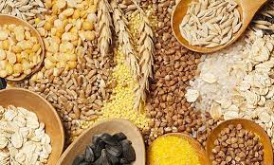
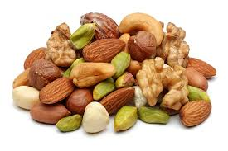
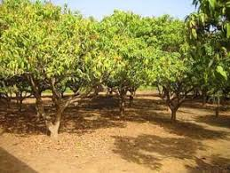
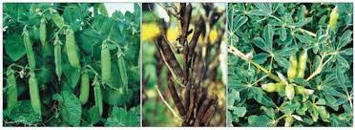
La culture, ou production végétale, est l'ensemble des techniques relatives à la culture des végétaux (plantes, légumes, fruits) et dont sont issus divers produits de consommation; elle est divisée en grandes cultures (céréales, oléagineux, protéagineux et quelques légumes), arboriculture fruitière, viticulture, sylviculture et horticulture.
grandes cultures
arboriculture fruitière

Slide 19
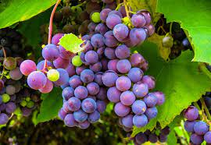
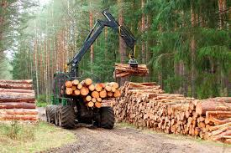
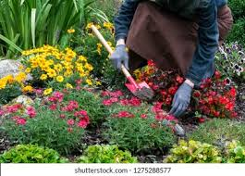
viticulture
sylviculture
horticulture.

Slide 20
facteurs influençant la production végétale
Facteurs liés aux propriétés des végétaux
Les facteurs qui entrent en jeu dans la photosynthèse : Éclairement, teneur en CO2 et de l’air, approvisionnement en eau et en sels minéraux…
Les conditions climatiques : Température, pluviométrie
Les facteurs qui déterminent la qualité du sol : Présence de la matière organique, circulation d’eau, la présence de sels minéraux oxygénation des racines…
Les facteurs biotiques : Présence de parasites, d'insectes,,,,

Slide 21
  impact de la production végétale sur l’environnement et la santé :
La culture intensive peut influencer sur l’approvisionnement local en eau
risque de polluer l’environnement.
Les monocultures nuisent à la qualité des sols et diminuent la biodiversité
La production végétale à grande échelle peut avoir une incidence sensible sur les écosystèmes, sous forme de déforestation et de désertification par exemple.

Slide 22
Transformation agricole
La transformation permet de conserver les aliments sur des périodes prolongées
Il existe deux catégories de transformation des aliments:
La première transformation, qui sert à stabiliser les aliments après la récolte et parfois à leur donner une forme plus facile à entreposer (exemples: le séchage des récoltes, la mouture des céréales et l’extraction de l’huile des graines et des noix pour la cuisine)
2. La transformation secondaire, qui concerne les produits frais ou les produits de première transformation permet d’obtenir une grande variété d’aliments transformés.

Slide 23
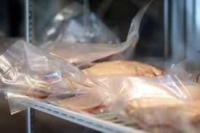
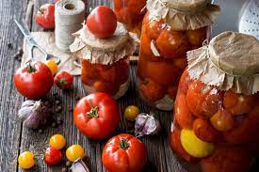
De manière générale, la transformation regroupe des étapes de préparation et de fabrication:
La préparation concerne les opérations qui ne modifient pas la forme de la matière première, soit le conditionnement et la conservation.
Le conditionnement consiste à trier, laver ou emballer les aliments bruts issus de la production
.La conservation renvoie à différents procédés dont le but est de maintenir la comestibilité des aliments. Il peut s’agir de les fumer, de les congeler ou de les mettre en conserve, par exemple.

Slide 24
La fabrication consiste à créer de nouveaux aliments en soumettant la matière première à des procédés qui en modifient les caractéristiques physiques.
Exp: L’élaboration de fromages (à partir de lait) ou de pain (à partir de farine)
La fabrication alimentaire peut être réalisée selon des procédés artisanaux (essentiellement manuels) ou mécanisés, voire robotisés.
La transformation des aliments jouent un rôle important auprès des communautés rurales parce qu’elles:
assurent leur sécurité alimentaire
augmentent la variété des régimes alimentaires
sont un moyen de diversifier le revenu et l’emploi.
Le succès de la transformation des aliments au niveau du village renforce la qualité de vie des villageois en contribuant à leur prospérité et en améliorant leur santé et leur nutrition.

